Slide 1



Comunicación dentro de la IASD
Pr. Lenny Hernández
“Por todos los medios a todas las personas”

Slide 2

Áreas del departamento
El departamento de comunicación de la Iglesia Adventista del Séptimo Día contempla sus funciones y responsabilidades dentro de las siguientes áreas:
Comunicación corporativa | Como nos ve e identifica la comunidad.
Comunicación digital | Como nos proyectamos y existimos en el mundo digital.
Producción de medios | Contenido que producimos para proclamar el evangelio.
Información o noticias | Lo que estamos dando a conocer al mundo entero.
“Por todos los medios a todas las personas”

Slide 3
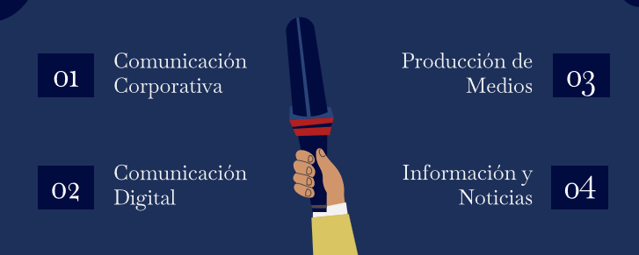
Alcances
“Por todos los medios a todas las personas”

Slide 4
¡Miremos!
“Por todos los medios a todas las personas”

Slide 5
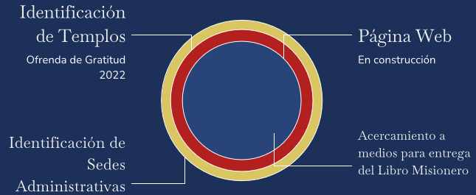
Comunicación Corporativa
“Por todos los medios a todas las personas”

Slide 6
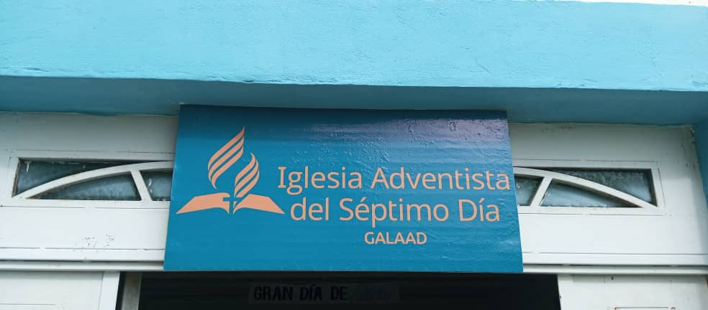
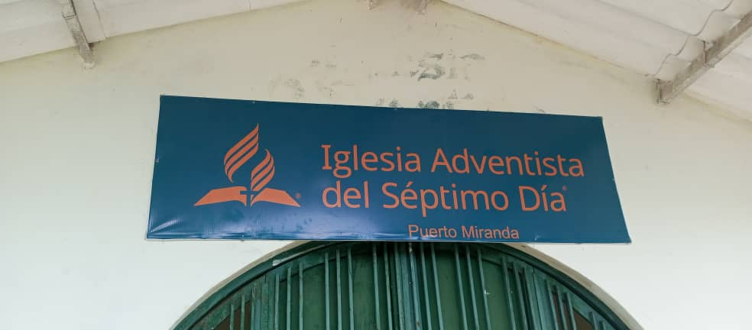
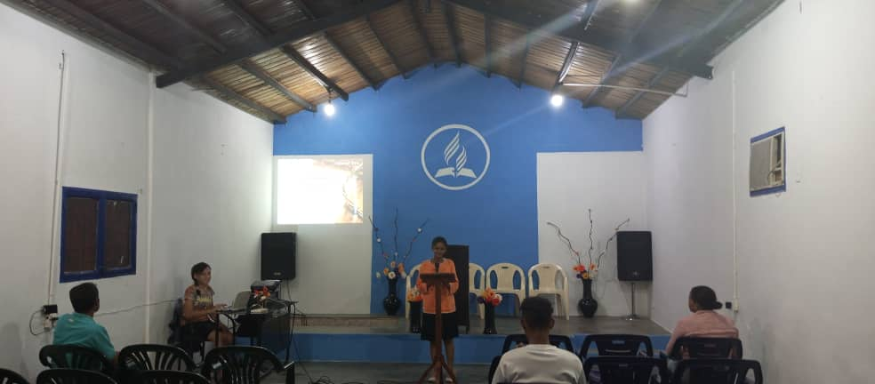
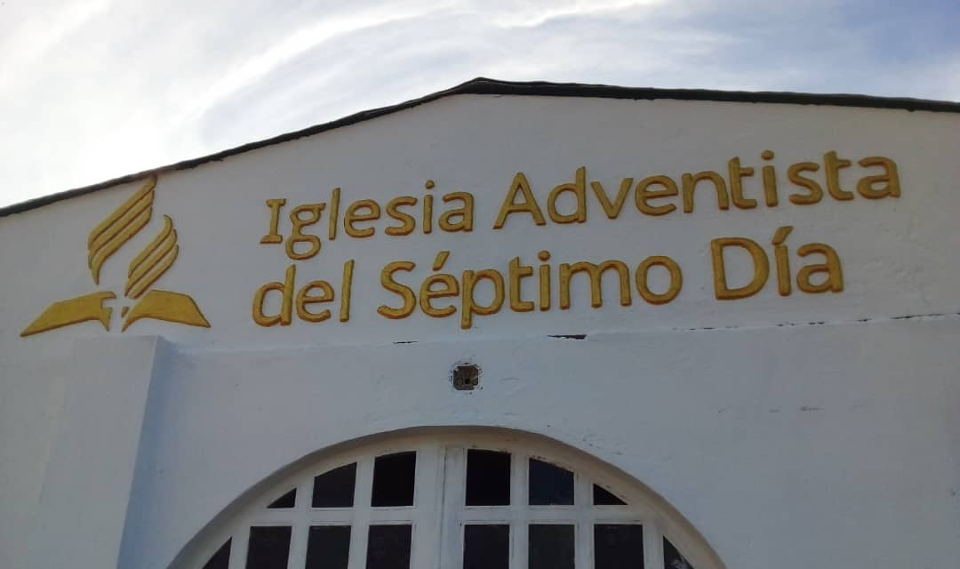
Comunicación Corporativa
“Por todos los medios a todas las personas”

Slide 7


Comunicación Digital
Estadisticas presentadas al 15 de noviembre del presente año.
+ 12.000 seguidores
Facebook
+ 8.100 seguidores
Instagram
+ 4.850 suscriptores
YouTube
“Por todos los medios a todas las personas”

Slide 8
Comunicación Digital
Estadisticas presentadas al 15 de noviembre del presente año.
+ 7.800 seguidores
X
+ 1.000 seguidores
TikTok
+ 1.200 contactos
WhatsApp Corporativo
“Por todos los medios a todas las personas”

Slide 9
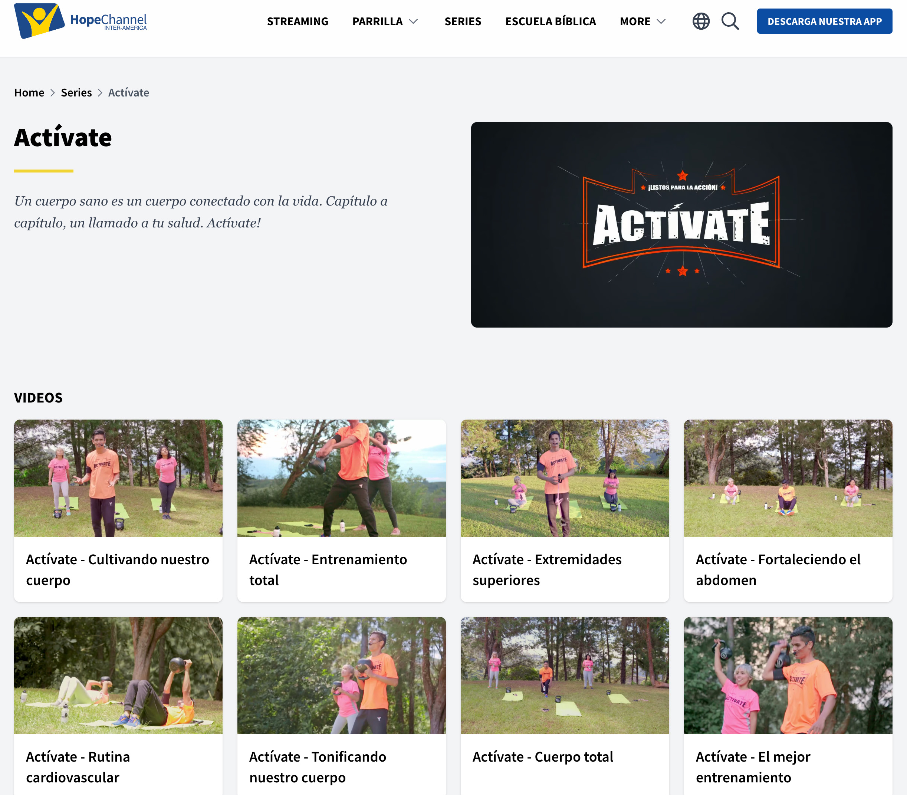
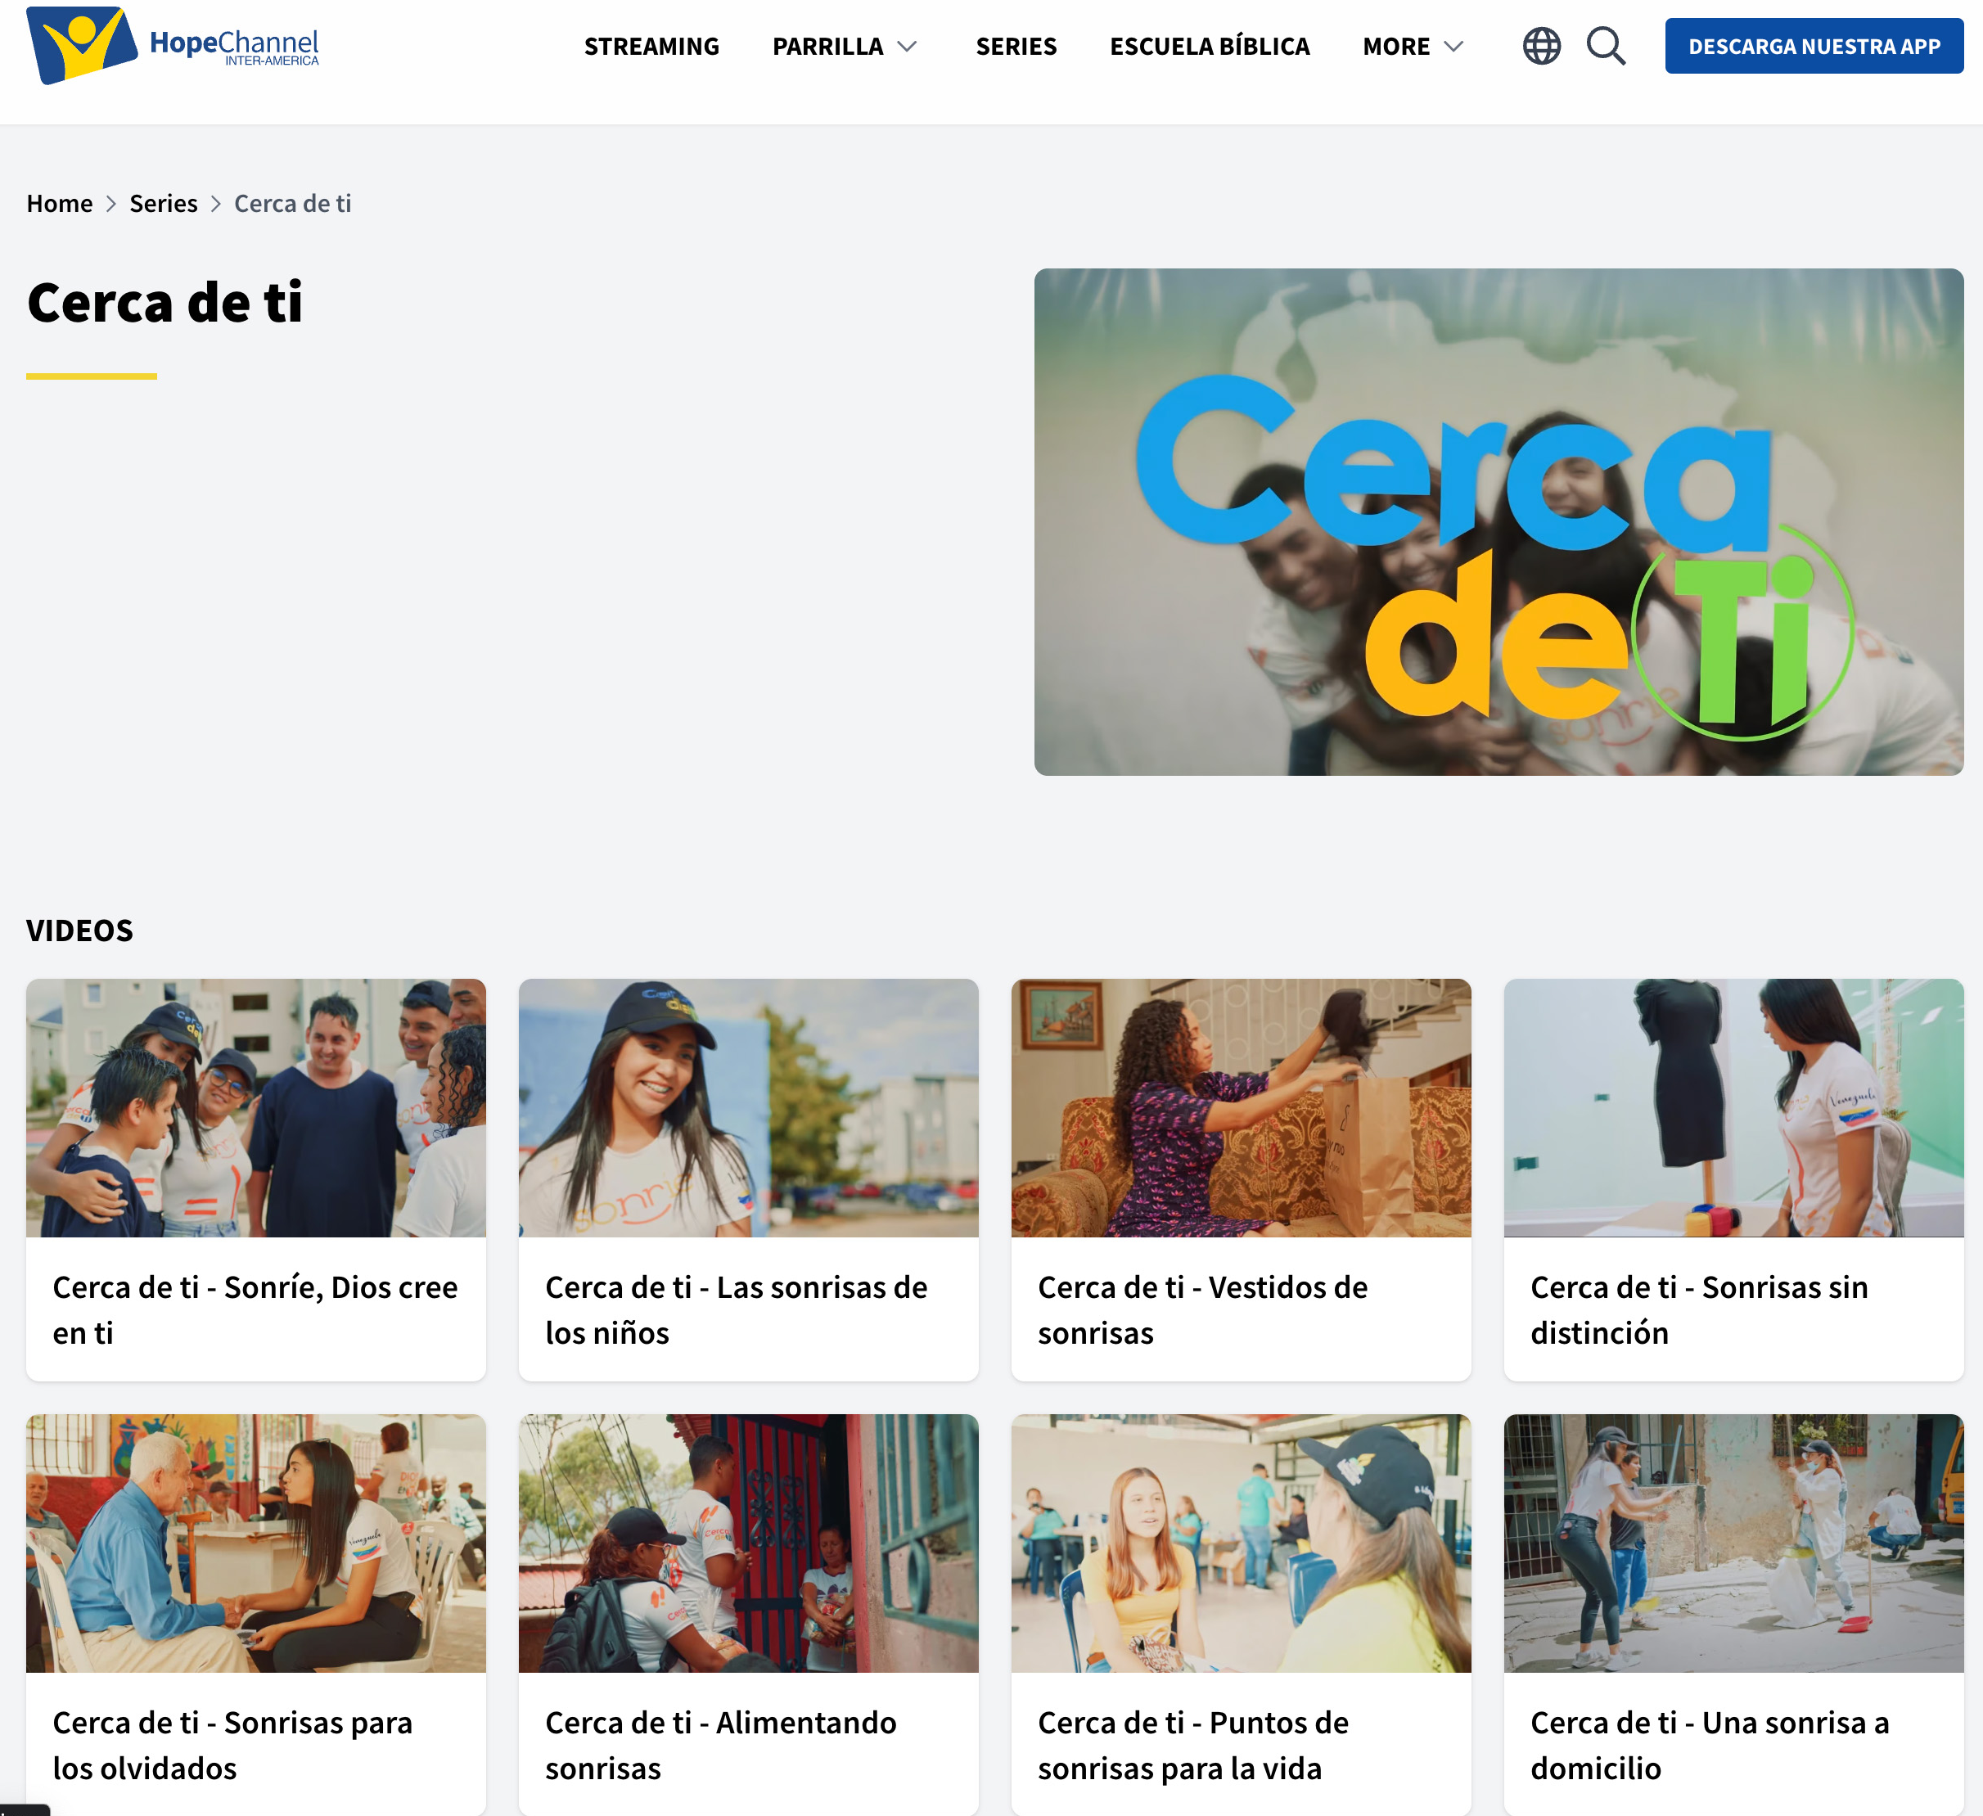
Producción de Medios
Programas producidos para Hope Channel INTER-AMERICA
“Por todos los medios a todas las personas”

Slide 10
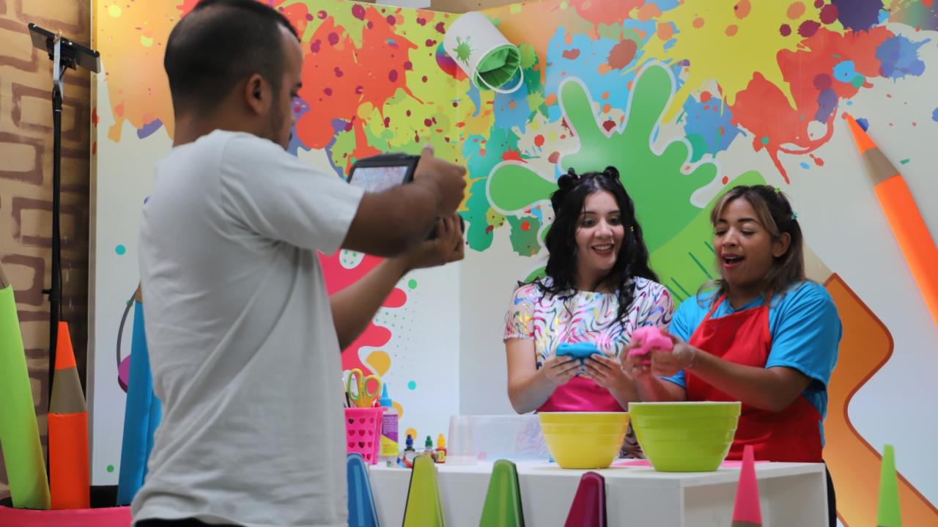
Producción de Medios
Programas producidos para Hope Channel INTER-AMERICA
Mundo de Niños
“Por todos los medios a todas las personas”

Slide 11

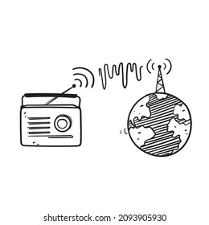



Producción de Medios
Programas producidos para Hope Radio Venezuela
Campañas Ministeriales
Sermones
Podcast
Programas
“Por todos los medios a todas las personas”

Slide 12
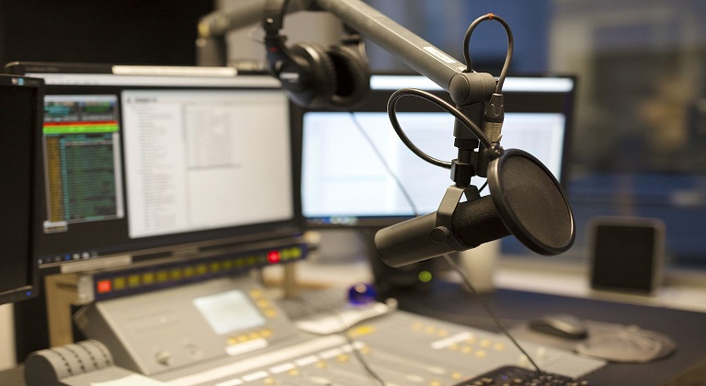
Producción de Medios
Actualmente contamos con 15 emisoras operativas y 5 emisoras en proyección
“Por todos los medios a todas las personas”

Slide 13
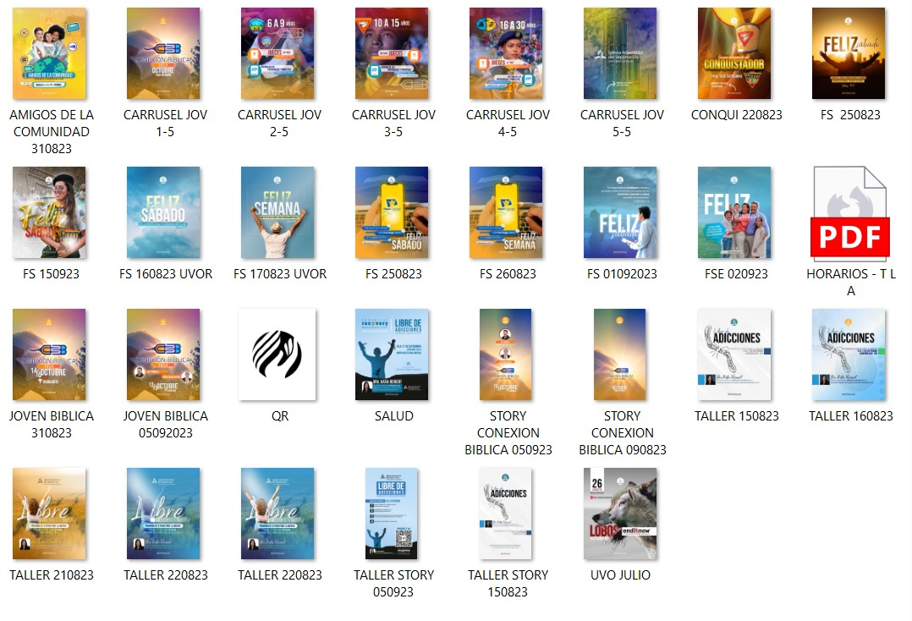

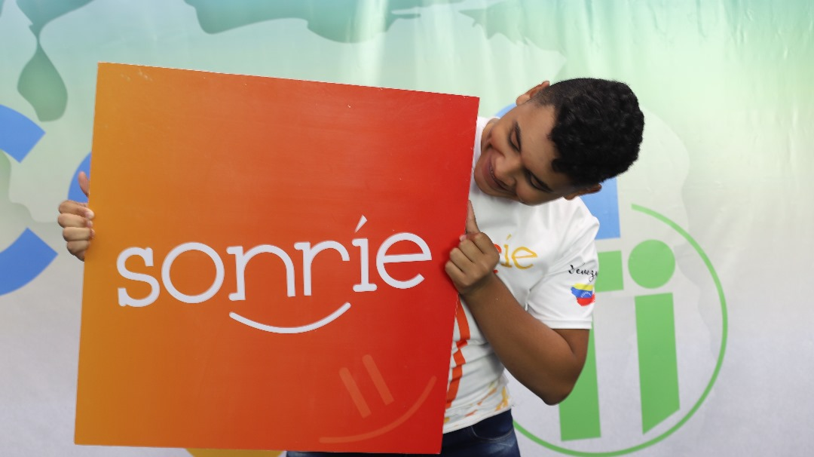
Diseño Gráfico
“Por todos los medios a todas las personas”

Slide 14
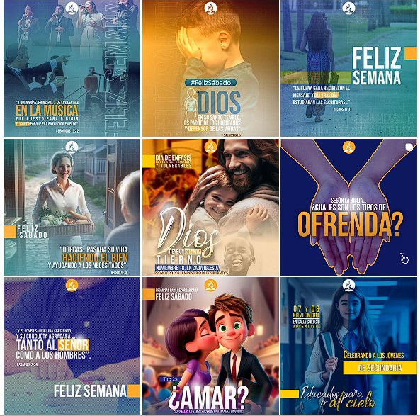


Diseño Gráfico
“Por todos los medios a todas las personas”

Slide 15
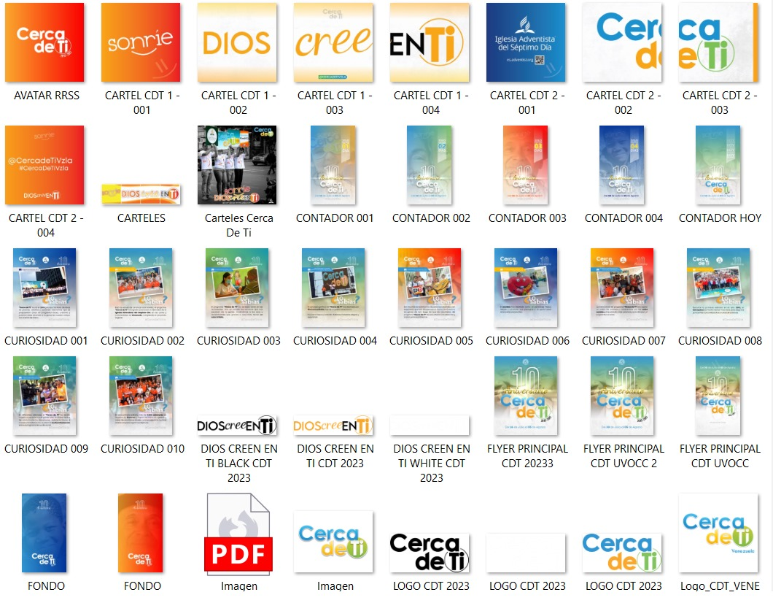

Diseño Gráfico
“Por todos los medios a todas las personas”

Slide 16


Diseño Gráfico
“Por todos los medios a todas las personas”

Slide 17


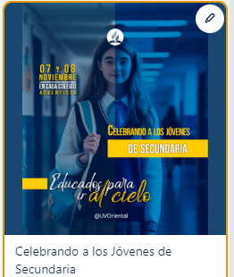
Diseño Gráfico
“Por todos los medios a todas las personas”

Slide 18
Información y Noticias
Noticias publicadas en las cuentas oficiales de Facebook e Intagram de la UVO, campos locales y IUNAV | 611
Noticias publicadas en las cuentas oficiales de X (antigua twitter) de la UVO, campos locales y IUNAV | 1437
Vídeos de entrevistas o reportajes en las cuentas oficiales de Facebook, Instagram, X y Youtube | 228
Noticias publicadas en la página oficial de la División Interamericana | 10
Noticias en ANN | 7
Noticias en Revista Adventista Mundial | 7
Emisiones del noticiero YouTube “UVO en Acción” | 3
Coordinadores de noticias voluntarios | 50
“Por todos los medios a todas las personas”

Slide 19
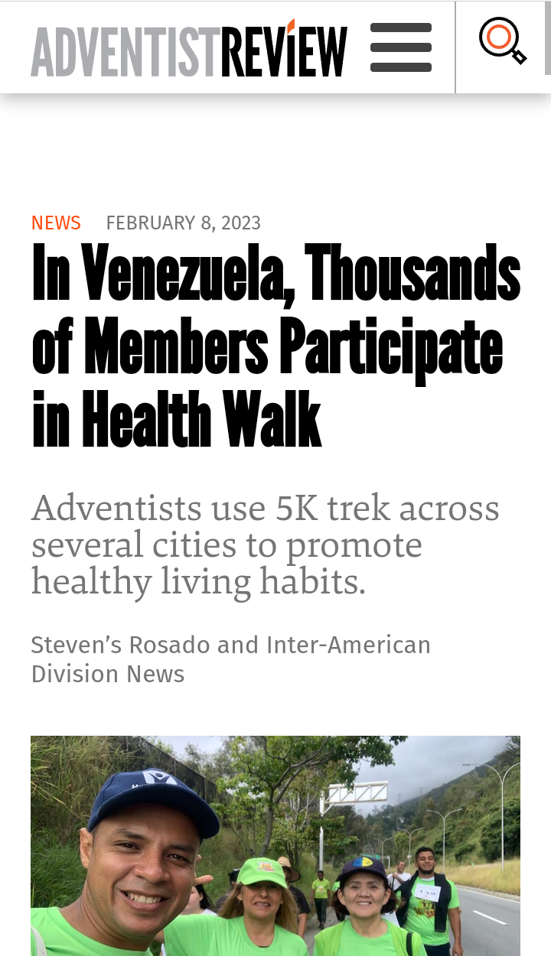
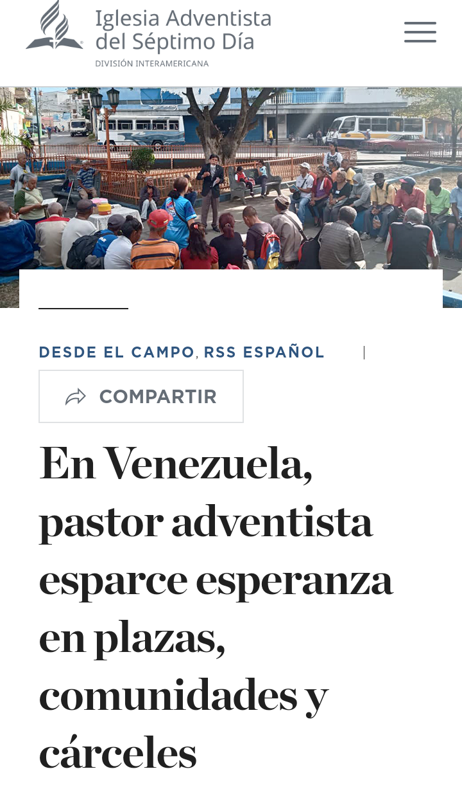
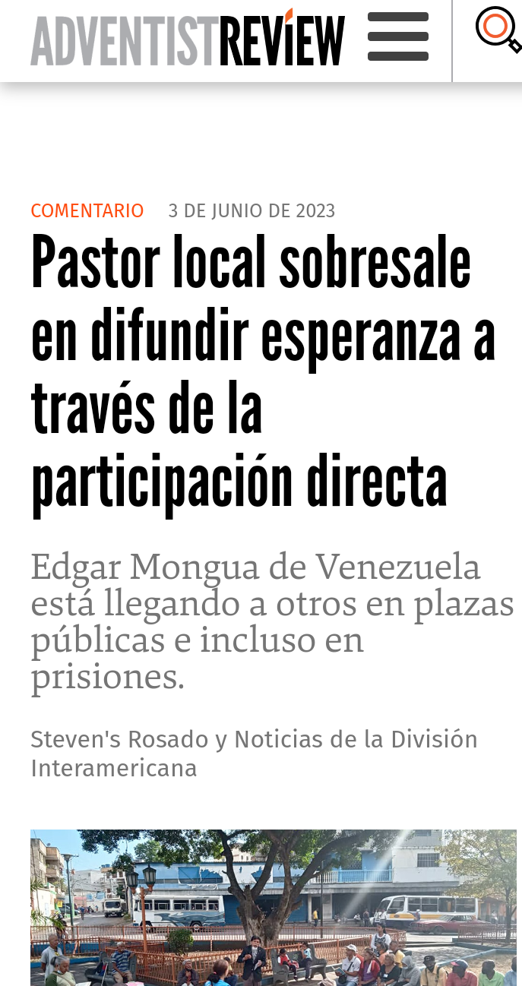
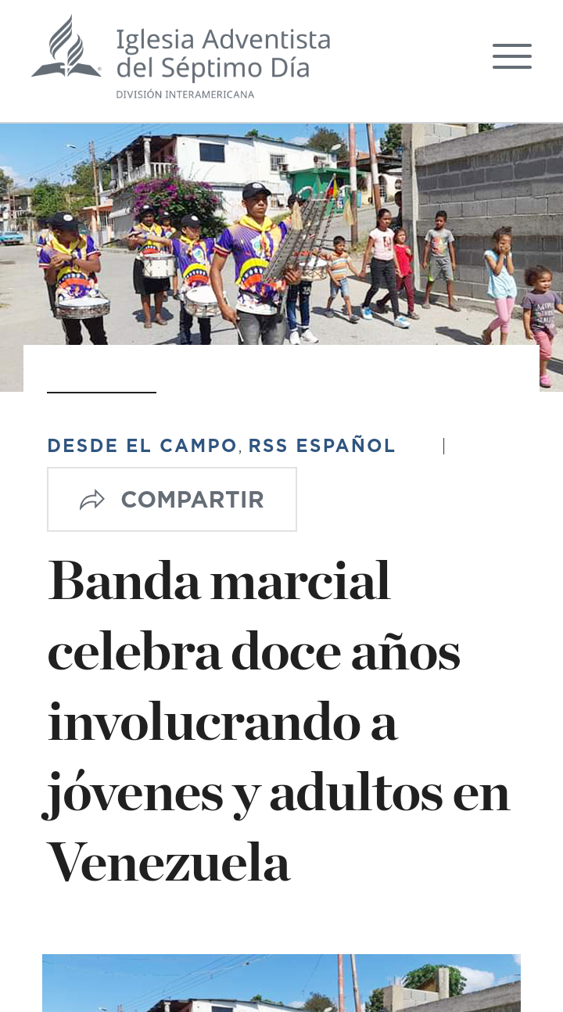
Información y Noticias
“Por todos los medios a todas las personas”

Slide 20
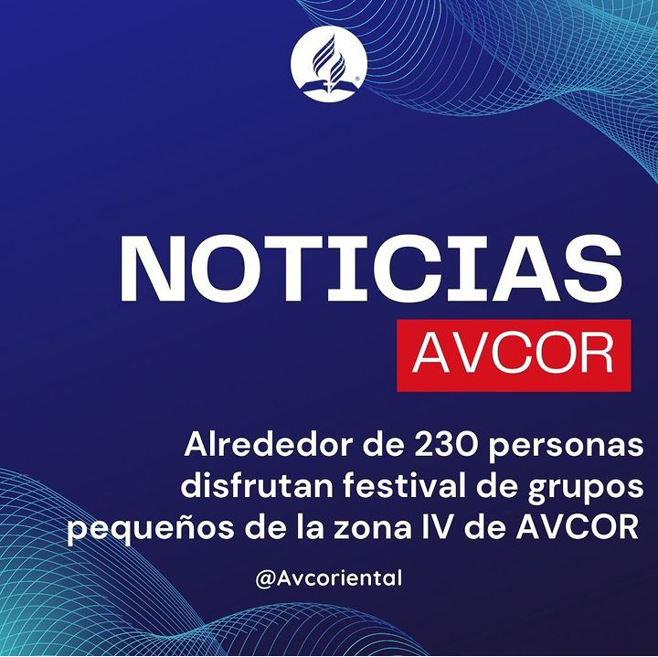
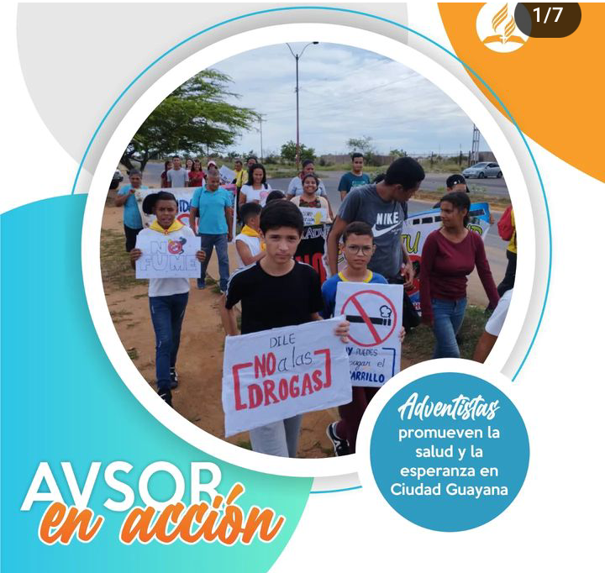
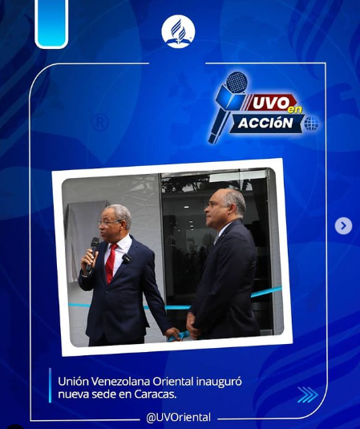
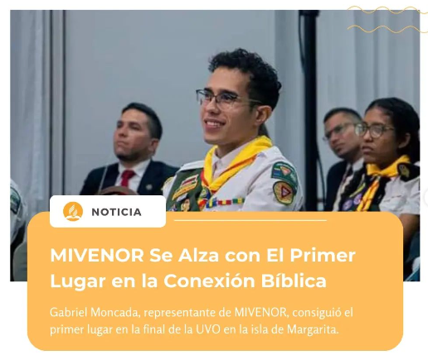
Información y Noticias
“Por todos los medios a todas las personas”

Slide 21
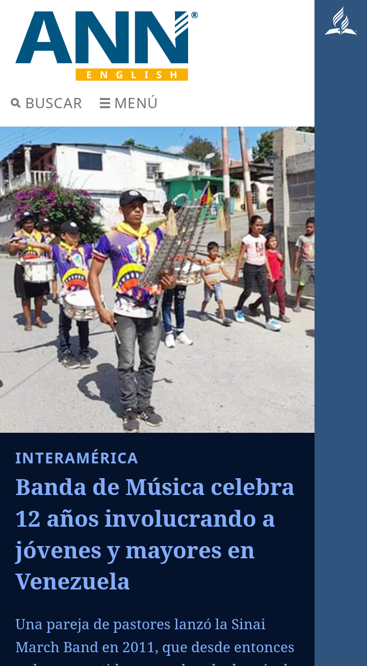
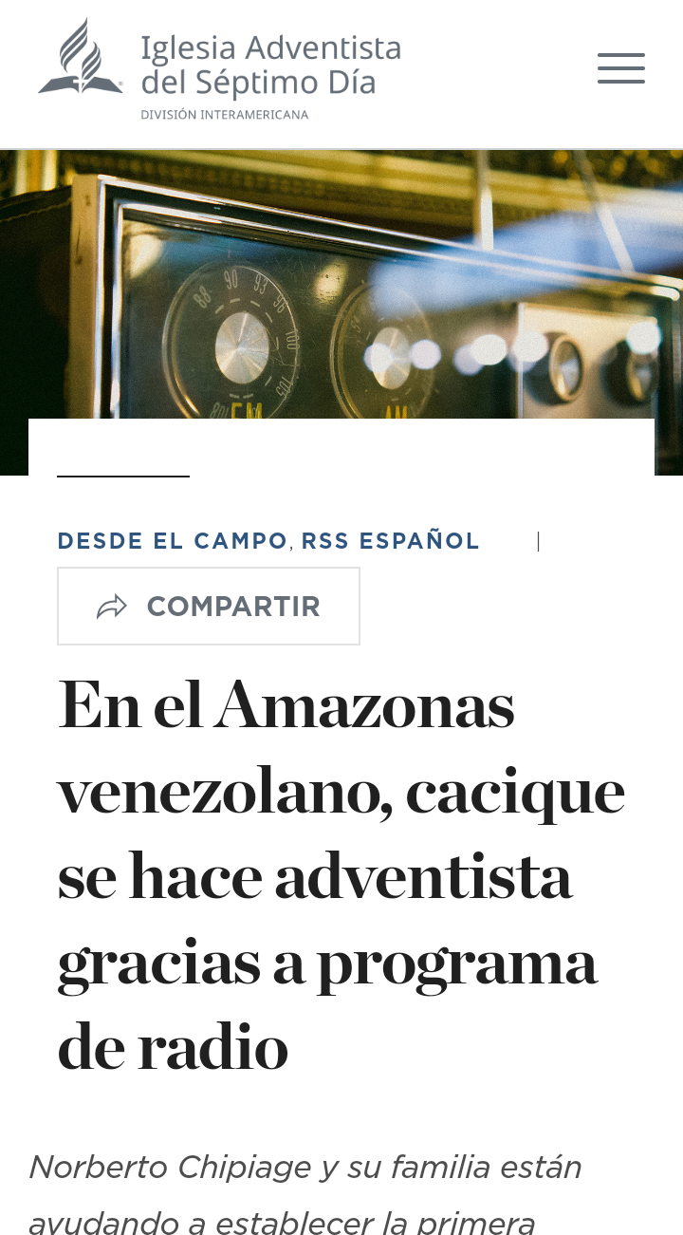
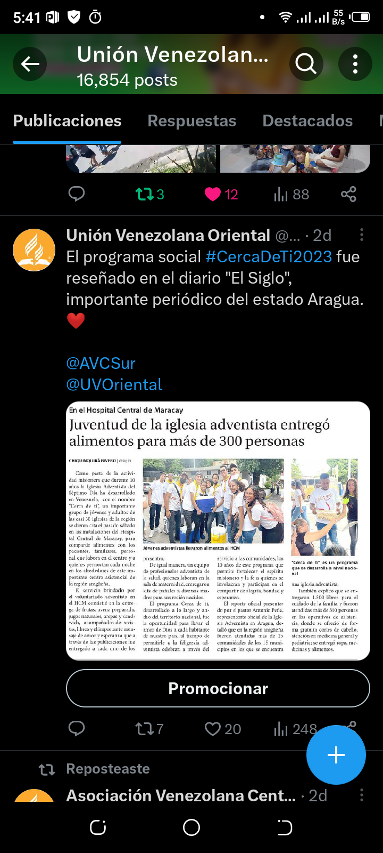
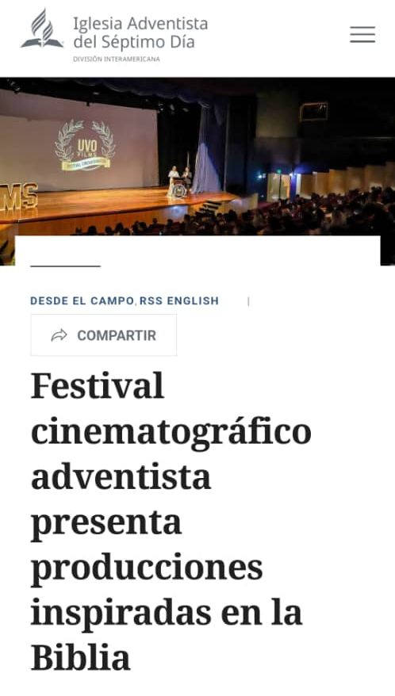
Información y Noticias
“Por todos los medios a todas las personas”

Slide 22

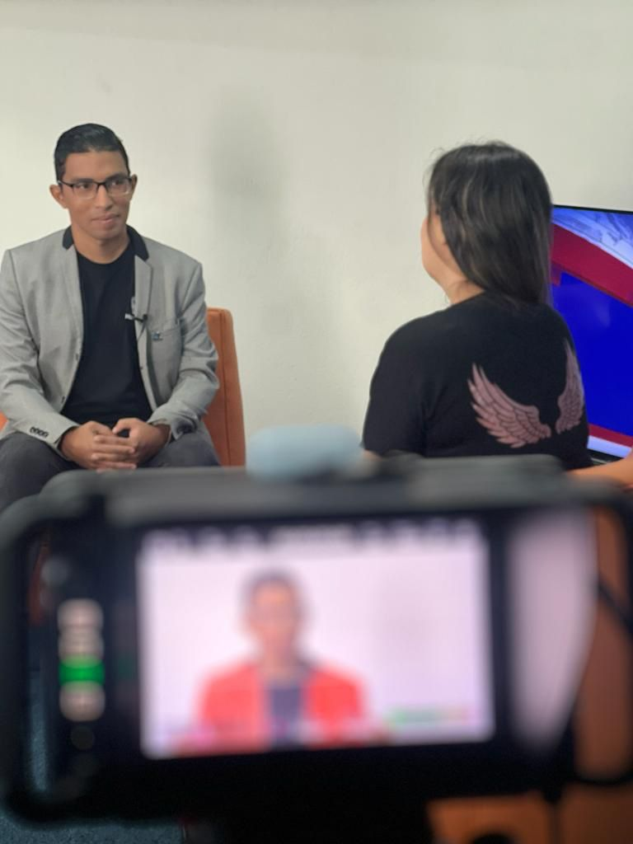
Información y Noticias
“Por todos los medios a todas las personas”

Slide 23
¿Cómo poder abarcar todas estas áreas?
Tome nota
“Por todos los medios a todas las personas”

Slide 24
¡Con un equipo de trabajo!
Periodistas.
Fotógrafos.
Community Manager.
Escritores.
Redactores.
Productores.
Directores.
Asistentes.
Guionistas.
Camarógrafos.
Productores de contenido.
Equipo + Motivación = Éxito
“Por todos los medios a todas las personas”

Slide 25
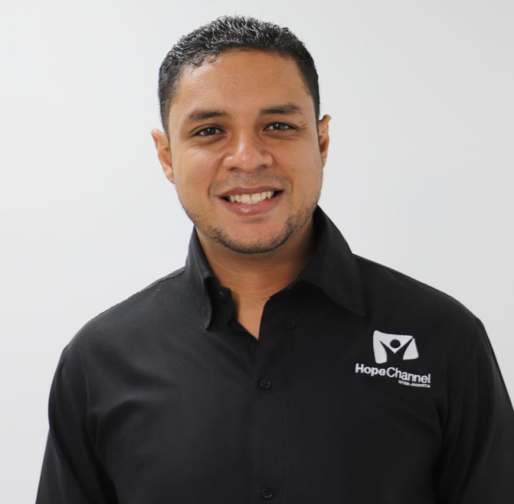
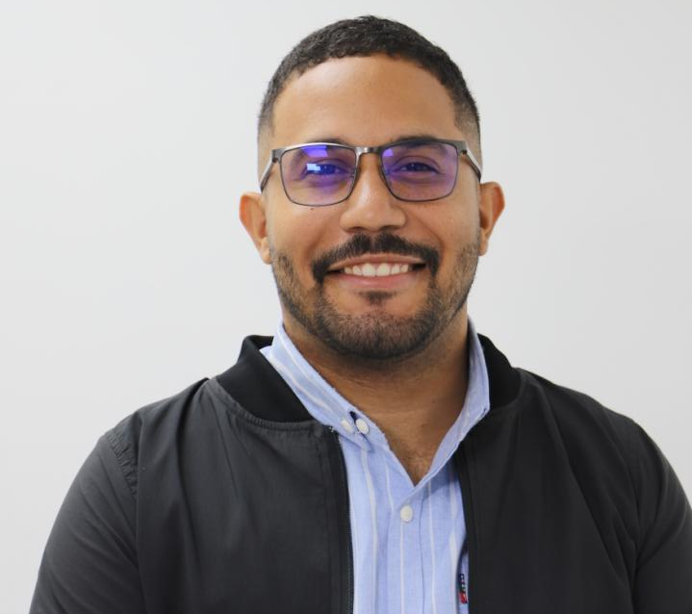
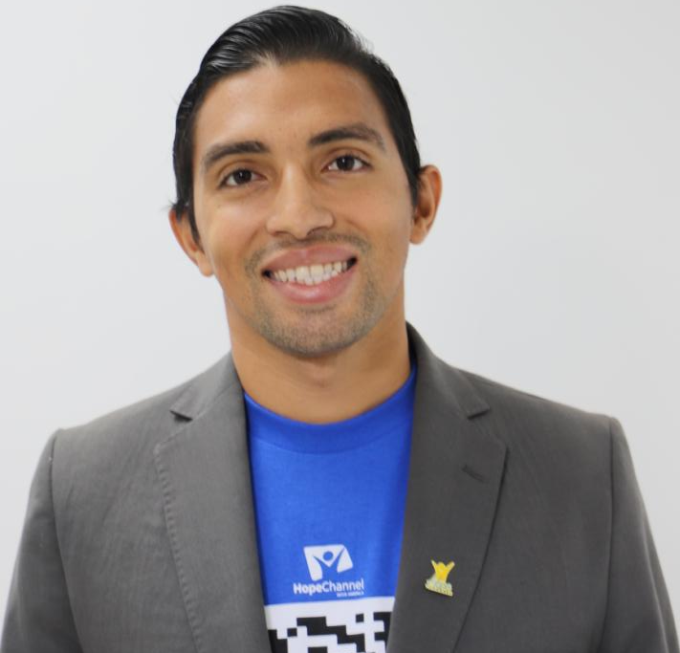
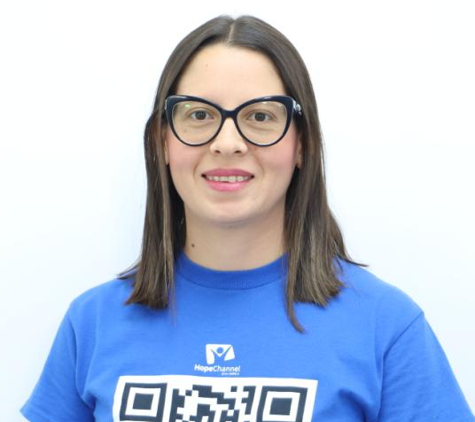
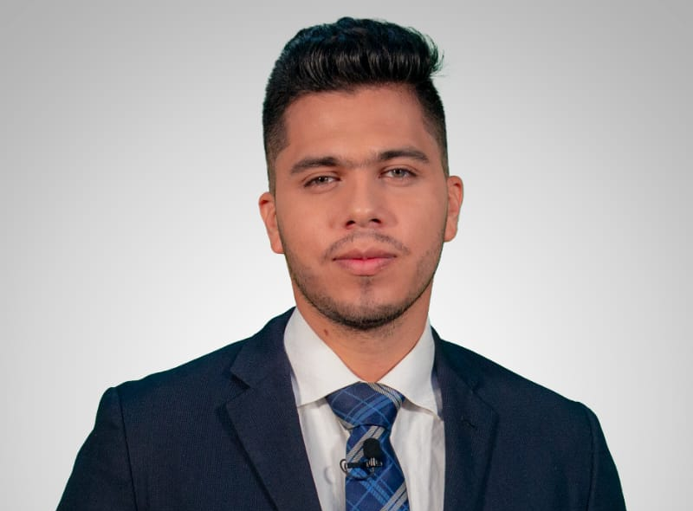
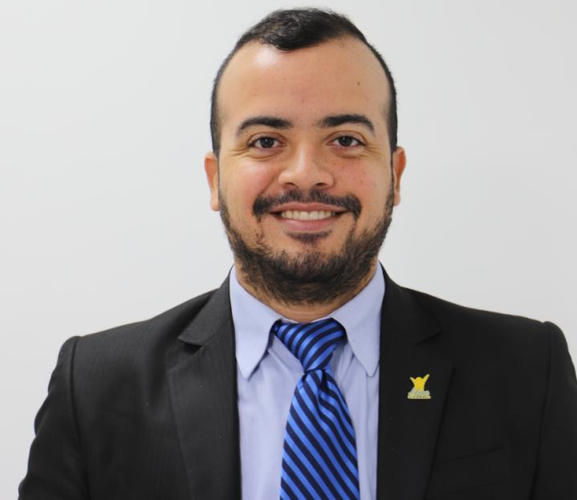
Equipo HopCom
Empleados
Pr. Lenny Hernández
Director
Gregoy Diaz
Audio
Steven´s Rosado
Noticias
Ydelma Guerrero
Asistente
Moisés Buenaño (Contrato)
Diseño Gráfico
Xavier Carrillo
Video
“Por todos los medios a todas las personas”

Slide 26
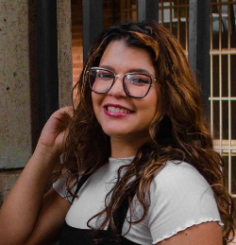
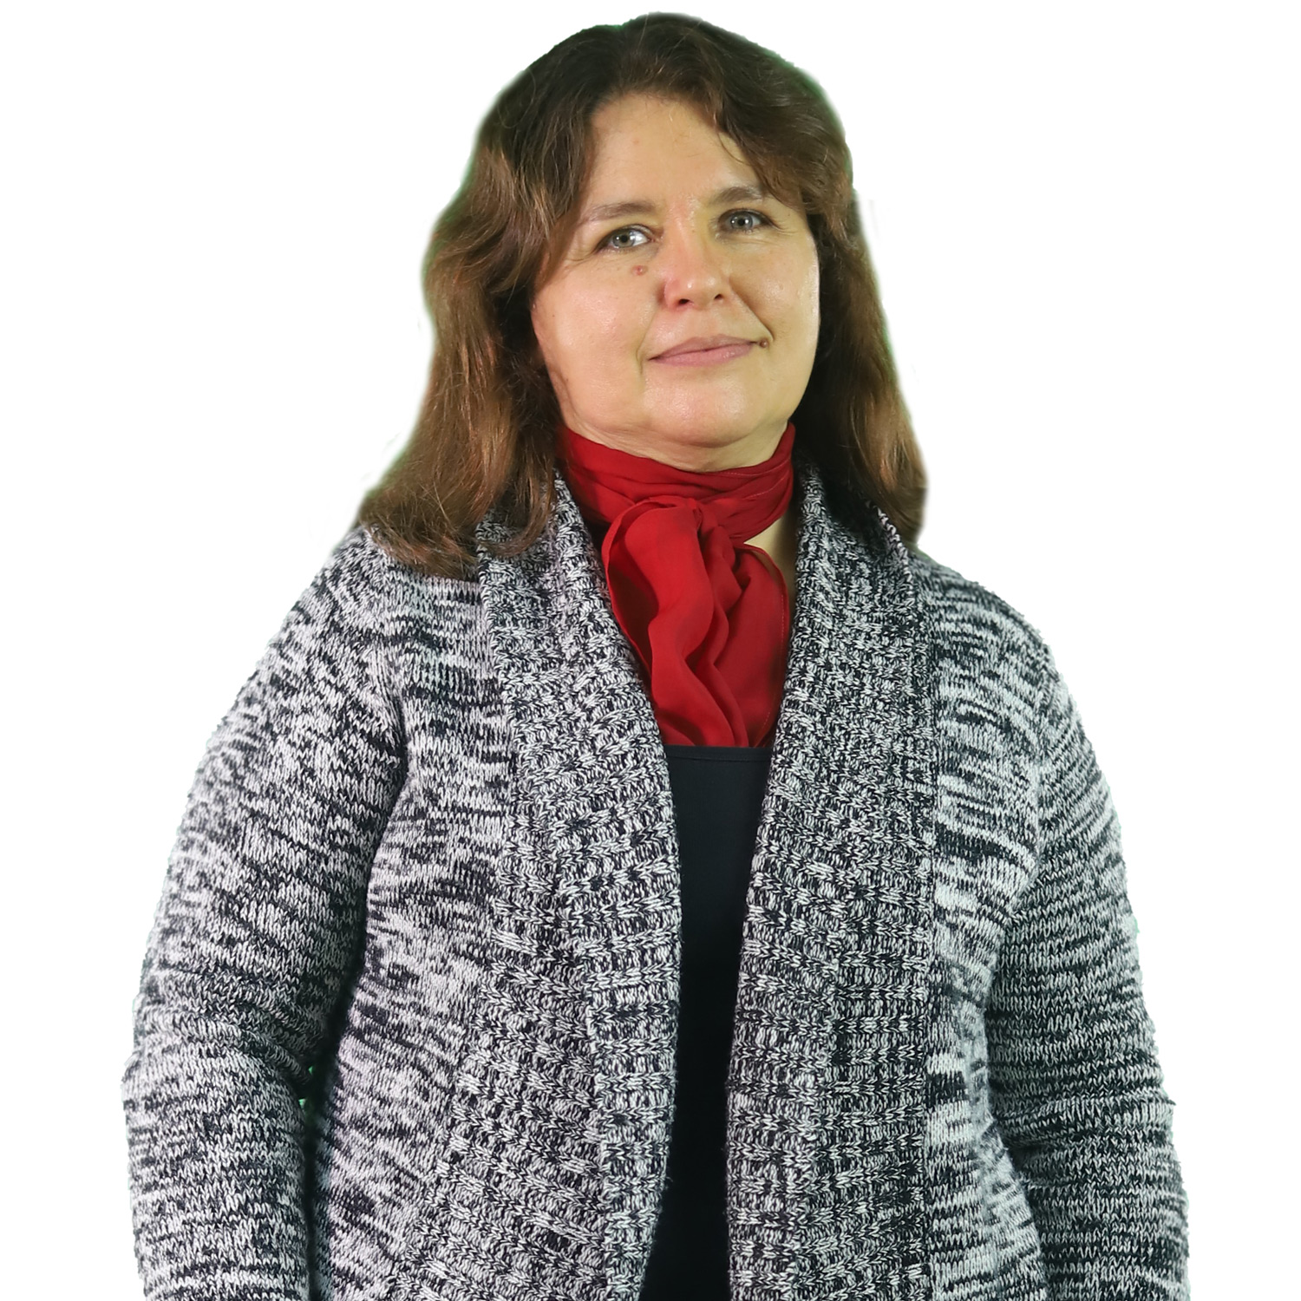
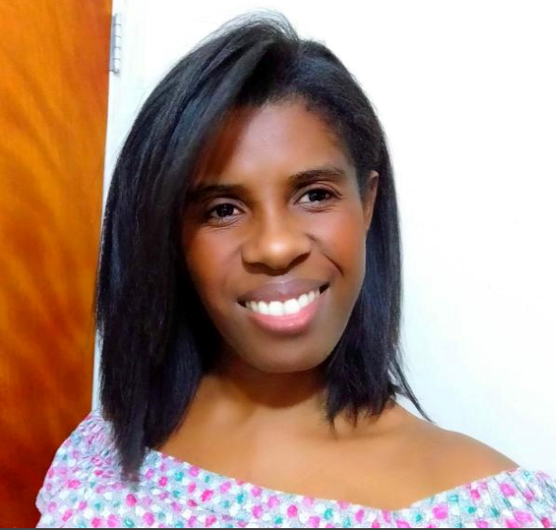
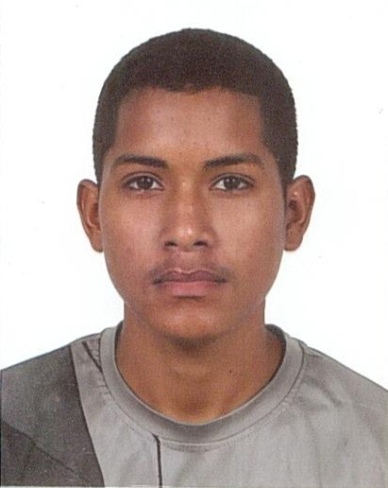
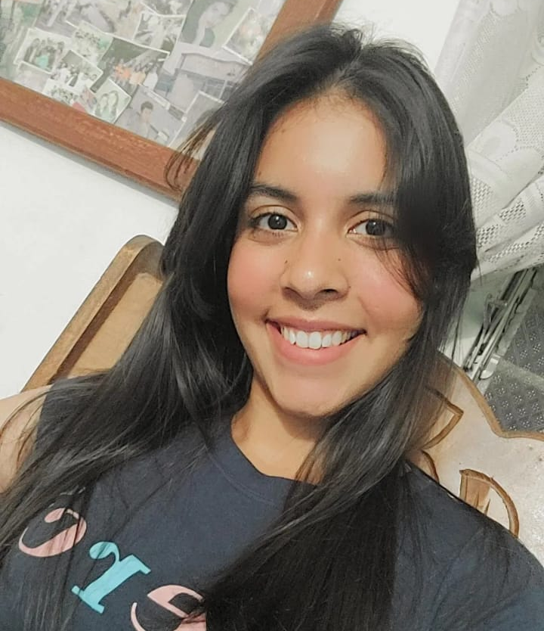
Equipo HopCom
Voluntarios
Yullianny Devis
Redes
Ada Orta
Editora
Noris Pacheco
Diseño Gráfico
Virgina Hernández
Dirección de Producción
César Campos
Producción
“Por todos los medios a todas las personas”

